Slide 1



Slide 2

Elastic Stack
Introdução ElasticSearch, LogStash, Kibana e Beats
Gabriel Prando
Apresentação — 19/11/2021

Slide 3

O que iremos ver?
Conceitos sobre a stack.
Funcionamento e arquitetura elasticsearch
Exemplo.
Perguntas e dúvidas.

Slide 4
O que é Elastic Stack?
Nasceu de um conjunto de projetos open source chamado “ELK” que era formado pelo Elasticsearch, Logstash e Kibana

Slide 5
O que é Elastic Stack?
Nasceu de um conjunto de projetos open source chamado “ELK” que era formado pelo Elasticsearch, Logstash e Kibana
Uma solução bem completa para várias áreas no universo de tecnologia, visando ingerir, analisar, pesquisar e visualizar todo tipo de dados em escala. Pode ser utilizada como ferramenta de pesquisa e consulta de dados, monitoramento de aplicações e análise de logs, aprendizagem de máquina

Slide 6
O que é Elastic Stack?
Nasceu de um conjunto de projetos open source chamado “ELK” que era formado pelo Elasticsearch, Logstash e Kibana
Uma solução bem completa para várias áreas no universo de tecnologia, visando ingerir, analisar, pesquisar e visualizar todo tipo de dados em escala. Pode ser utilizada como ferramenta de pesquisa e consulta de dados, monitoramento de aplicações e análise de logs, aprendizagem de máquina
Permite que seja criado dashboards para análise dos dados, alarmes para monitoramento de comportamentos indesejáveis, entre várias outras funcionalidades.

Slide 7
Em resumo
Conjunto ferramental que pode nos ajudar a fazer aplicações mais escaláveis e robustas, bem como acompanhar o desempenho dos nossos produtos e auxiliar em possíveis futuras tomadas de decisões

Slide 8
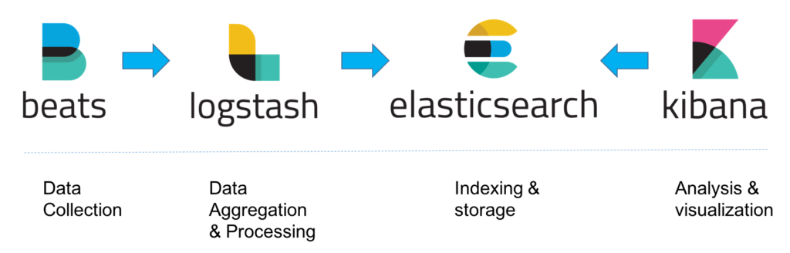
Composição

Slide 9
Beats
Agentes de dados com a única finalidade de enviar dados de diversas fontes para o Logstash ou o Elasticsearch.
Ficam nos seus servidores, com os seus containers, ou são implantados como funções.
Pode enviar os dados diretos ao elasticsearch, mas caso precise processar antes do envio, pode ser enviado ao logstash.

Slide 10
Logstash
Pipeline de processamento de dados do lado do servidor que faz a ingestão de dados a partir de inúmeras fontes simultaneamente, transforma-os e envia-os para o Elasticsearch

Slide 11
Kibana
Permite que os usuários visualizem os dados com diagramas e gráficos no Elasticsearch

Slide 12
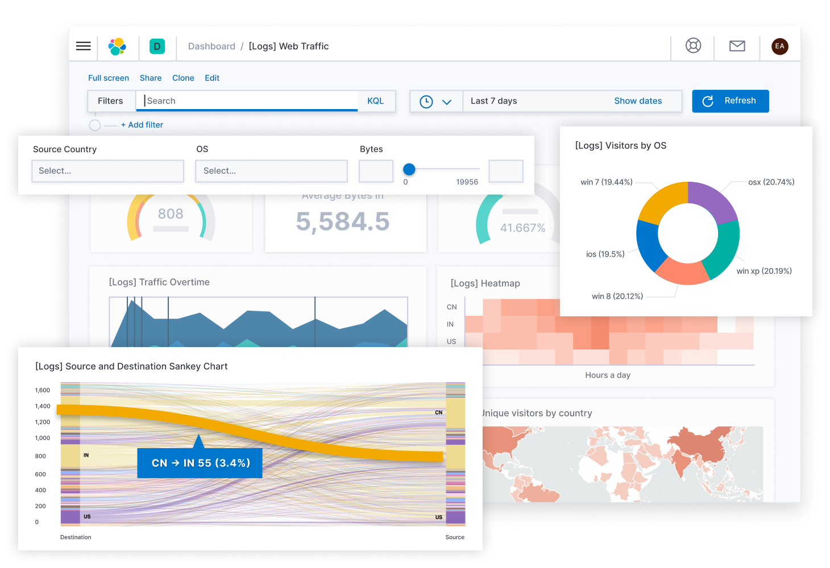
Kibana
“Comece explorando seus dados com visualizações impressionantes no Kibana, desde gráficos de waffle e mapas de calor até análise de séries temporais e muito mais. Use dashboards pré-configurados para suas diversas fontes de dados, crie apresentações ao vivo para destacar KPIs e gerencie a implantação em uma única UI”

Slide 13
Elasticsearch
Permite armazenar, buscar e analisar com facilidade e em escala.
Mecanismo de busca e análise
Desenvolvido em Java sob a biblioteca Apache Lucene
Solução NoSQL
Schema less/free (Orientado a documentos)
API Rest (inclusão, consulta, remoção, atualização)
Distribuído
Inteligência para encontrar resultados aproximados com a pesquisa

Slide 14
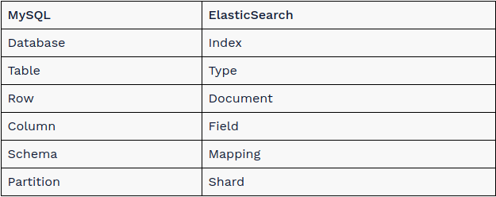
Termos do elasticsearch
Node
Cluster
Index
Document
Shard

Slide 15
Node
Uma instância de elasticsearch. Ele é criado quando uma instância de elasticsearch começa.

Slide 16
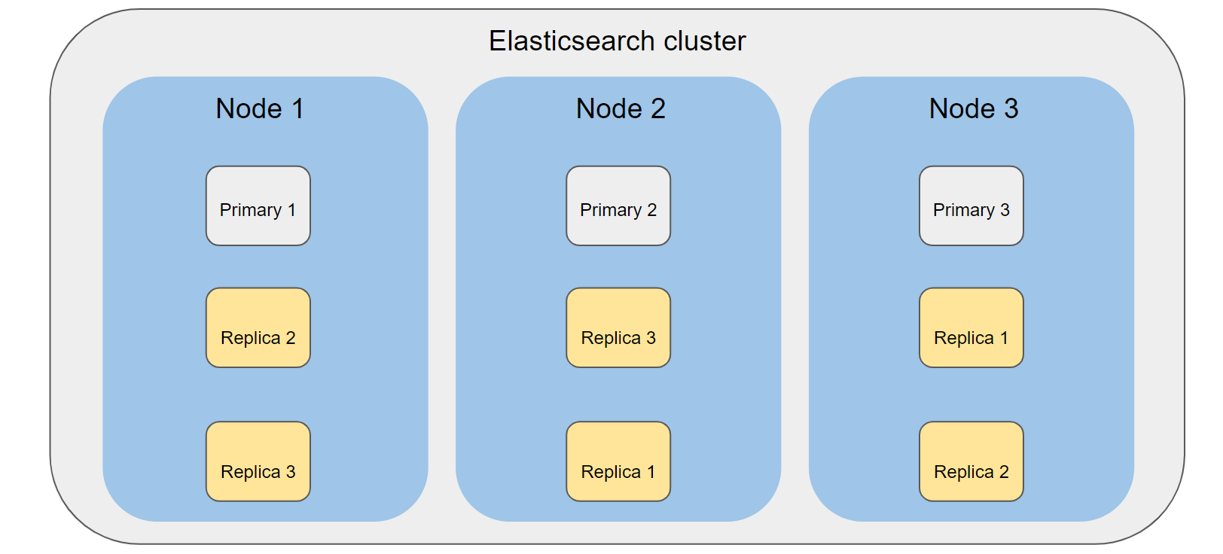
Cluster
Um cluster é uma coleção de Nodes que, juntos, contém dados e fornece recursos de indexação e pesquisa combinados.

Slide 17
Index
Um índice é uma coleção de documentos com características semelhantes.
Operações de indexação, pesquisa, atualização e exclusão são feitas em cima de um índice.

Slide 18
Document
É a unidade básica de informação que pode ser indexada. É expresso no par JSON (chave: valor). '{“Usuário”: “nullcon”}'. Cada documento está associado a um tipo e id único.

Slide 19
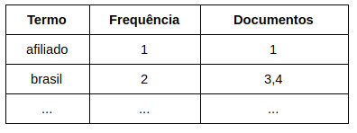
Buscas e performance
O elasticsearch utiliza de índices invertidos para ter mais performance
Quebra todos os termos de um documento em tokens e os “normaliza” através de um processo de Analyzer

Slide 20
Exemplo
Processar csv de dados com o logstash usando o plugin logstash-filter-csv
Dataset de dados de covid no brasil retirado do brasil.io
https://data.brasil.io/dataset/covid19/caso_full.csv.gz
Importar dados para o elasticsearch
Visualizar no kibana

